Slide 1


Plater
livro de receitas digital
POR BEATRIZ AUER MARIANO E MATEUS MAIOLI GIACOMIN

Slide 2


Problema
Falta de tempo e de habilidades culinárias
Péssimos hábitos alimentares
Doenças e mal estar social
Notes:
Mateus
“Importance of Cooking Skills for Balanced Food Choices”, de 2012
“Guia Alimentar Para a População Brasileira”, formulado pelo Ministério da Saúde em 2014

Slide 3


resgate de valores culturais e afetivos relacionados à alimentação
Solução
Buscamos desenvolver um aplicativo para dispositivos móveis que permita ao usuário publicar e visualizar receitas no sistema, a fim de promover e difundir hábitos alimentares mais saudáveis através das habilidades culinárias individuais.
pessoas desenvolvam suas habilidades culinárias
hábitos alimentares mais saudáveis
Notes:
Beatriz

Slide 4

Objetivos específicos
Planejar o funcionamento do sistema, utilizando recursos como prototipagem
1
Disponibilizar o produto final na internet, em formato de aplicativo móvel
5
2
Levantar e documentar requisitos e diagramas de relacionamento do sistema
4
3
Implementar o sistema de acordo com os requisitos levantados
Configurar ambientes de desenvolvimento local e remoto
Notes:
Mateus

Slide 5
Minimundo
Plater é um aplicativo móvel que permite aos usuários, por meio de cadastro e login, criar uma conta e acessar as receitas no sistema. Primeiramente, o usuário poderá acessar, filtrar por categorias e favoritar as receitas. Em uma segunda versão, o usuário também poderá criar receitas e seguir outros usuários, para ter acesso às receitas deles. O usuário também será capaz de alterar o rendimento da receita, e os ingredientes serão redimensionados proporcionalmente. Na segunda versão, ainda, o usuário poderá avaliar uma receita com uma nota de 1 a 5, que será usada para calcular a média de avaliações da receita e classificá-la como prioridade de exibição em filtragens (destaque, mais bem avaliadas, etc) ou não.

Slide 6

Versão 1
Versão 2
Cadastro, login, modificação e exclusão de conta de usuários
Favoritagem e desfavoritagem de receitas
Exibição de receitas favoritas
Exibição de todas as receitas
Exibição de receitas por categorias
Busca de receitas
Alteração de rendimento de receitas
Usuário poderá fazer cadastro, modificação e exclusão de receitas
Usuário poderá avaliar uma receita
O sistema exibirá receitas mais bem avaliadas em uma categoria especial
Usuários poderão ver os perfis uns dos outros
Notes:
Backlog de requisitos
Versão 1: Mateus
Versão 2: Beatriz

Slide 7
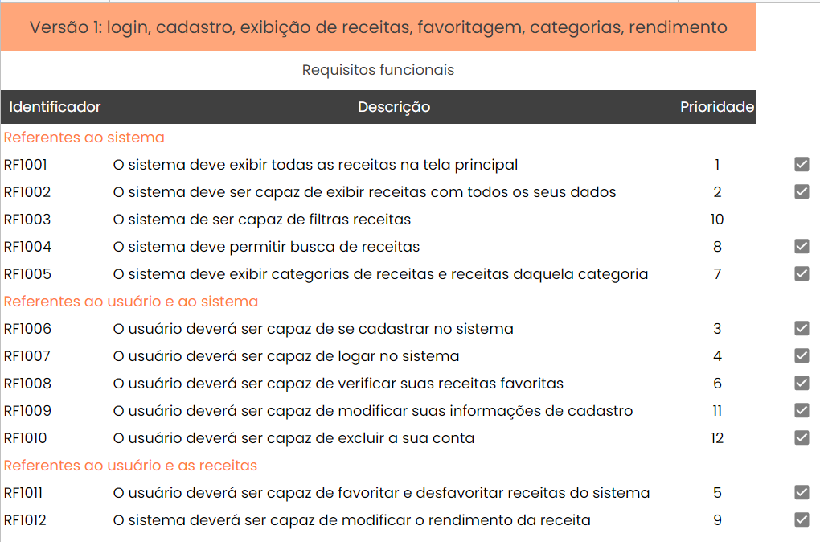
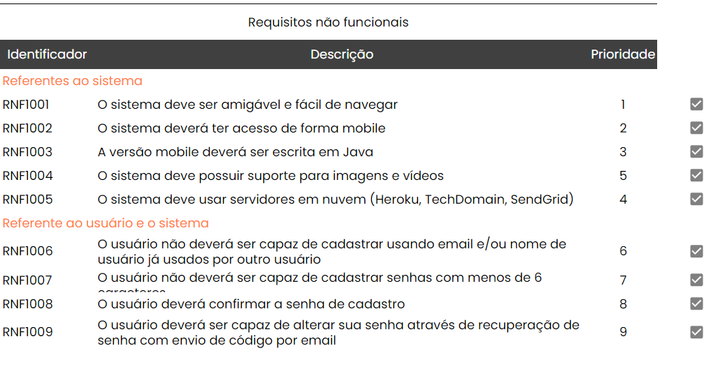
Backlog de requisitos
Notes:
“Tudo isso foi descrito no nosso backlog de requisitos”

Slide 8
Justificativas
Porque cada vez menos pessoas estão cozinhando em casa;
Porque perdemos muito tempo procurando receitas que se encaixam no que temos em casa;
Porque perdemos muito tempo balanceando os ingredientes da receita de acordo com o rendimento.
Produto
Aplicativo móvel que torne cozinhar mais fácil, rápido, desejável e divertido.
Stakeholders externos e Fatores externos
Pessoas em geral com hobby de cozinhar que procuram uma plataforma para compartilhar um estilo de vida e organizar melhor as receitas, ou que procuram começar a cozinhar de modo fácil e prático.
Fornecimento de serviços.
Premissas
Utilização de Andoid Studio.
Acesso total à internet e aos recursos.
Utilizações de IDEs Adobe para identidade visual, UX e UI design.
Utilização do Heroku como servidor.
Utilização do Git para versionamento de códigos
Reuniões periódicas para avaliar o progresso do desenvolvimento.
Recursos como SendGrid e gerenciamento de domínio.
Riscos
- Sobrecarga ou perda de equipamentos
Solução: usar laboratórios do Ifes
- Perda de dados
Solução: backups e sincronização dos documentos e scripts usando versionamento de códigos
- Sobrecarga emocional, impactando a produtividade
Solução: otimização do tempo dedicado e reservar momentos para a saúde
Requisitos
Permitir cadastro de usuários
Permitir login de usuários
Permitir ao usuário cadastrar receitas
Permitir ao usuário salvar receitas de outros
Permitir ao usuário seguir outros
Exibir página dos usuários
Exibir receitas criadas e favoritas
Permitir exibição de fotos e vídeo
Exibir receitas na tela principal
Filtragem de receitas a partir de tags, categorias ou receitas de outros usuários
Permitir mudança de rendimento da receita
Permitir ao usuário avaliar receitas
Permitir ao usuário alterar seus dados ou excluir a conta
Objetivo SMART
Criar um aplicativo móvel com a possibilidade de cadastro de receitas, com sistema de filtragem e categorização, avaliação, favoritagem e mudança de rendimento de receitas em 7 meses (até 20 de Janeiro) usando ferramentas disponíveis.
Equipe
Beatriz Auer Mariano
Mateus Maioli Giacomin
Grupo de entregas
1 - PMC
2 - Protótipo móvel
3 - Criação do git para documentação
4 - Anteprojeto
6 - Primeira versão do MER e BD
7 - Front-end móvel
8 - Ajustes do front-end móvel
9 - Testes
10 - Reparos de erros localizados nos testes
11 - Projeto escrito final
12 - Apresentação para a banca
Linha do tempo
Julho: PMC, protótipos, cronograma, ambiente git
Setembro: 1ª versão front end
Dezembro: Implementação e integração com o banco de dados
Janeiro: testes e ajustes de interface; documentação, ensaios e apresentação.
Benefícios
As pessoas irão comer melhor.
Cozinhar será mais fácil, rápido, desejácel e divertido.
Custos
Utilização de equipamentos existentes, tanto da equipe quanto do Ifes.
Custos de energia.
Restrições
Utilização das linguagens Java e PHP. Projeto finalizado até 20 de Janeiro. Previsão de 6 meses para desenvolvimento do projeto. Utilização do Heroku + Postgres + SendGrid + Cloudnary + TechDomain.
Notes:
Quadro do projeto que sintetiza toda a informação
PMC
O próximo passo foi construir o PMC, que divide em 13 quadros toda a documentação do projeto, de forma clara, simples e objetiva

Slide 9
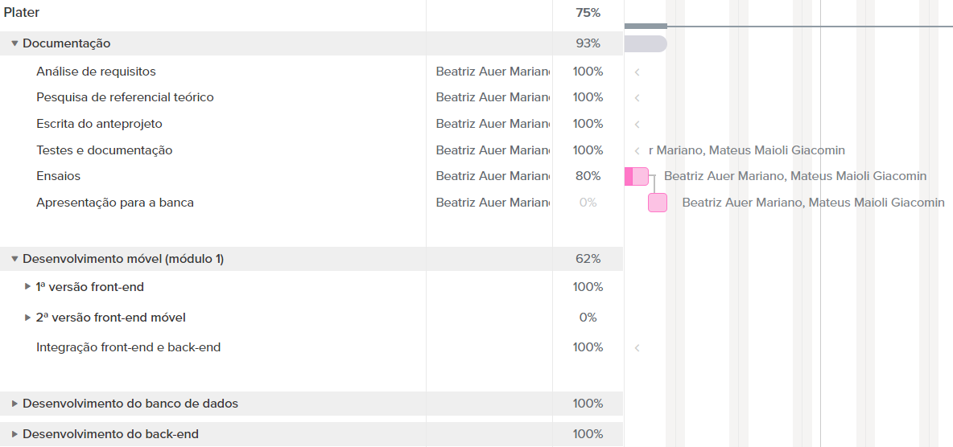
Cronograma: gráfico de gantt
Notes:
Grupo de entregas do PMC + segmentação em etapas + divisão de tarefas em um determinado período de tempo

Slide 10
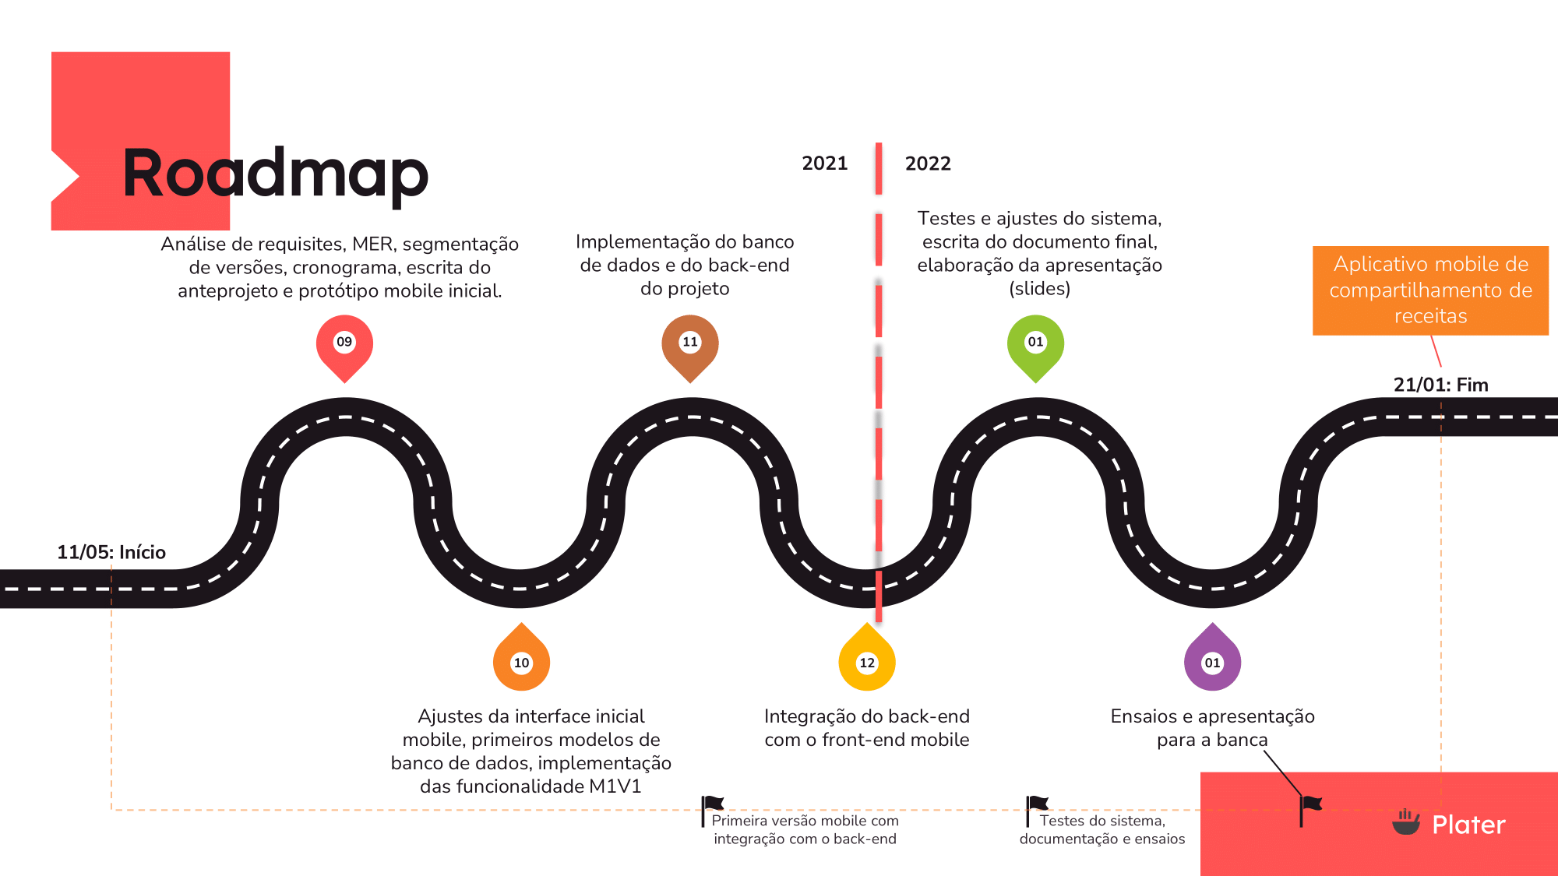

Slide 11

Tecnologias utilizadas
Cliente web
Backend
Não haverá sistema web para usuários
PHP
Postgres sql
Heroku
Twilio Sendgrid
Cloudinary
Cloudflare
Cliente mobile
Java

Slide 12
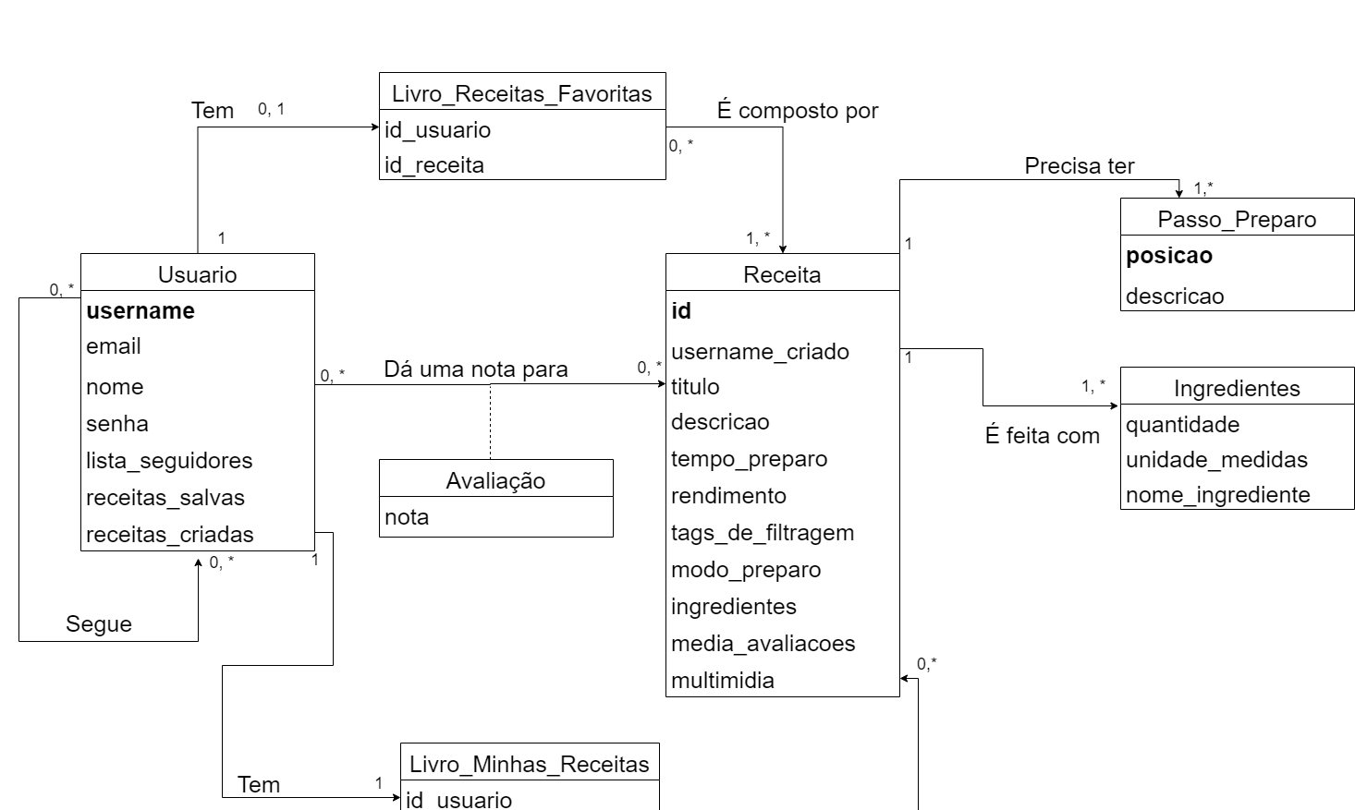

Diagrama de classes
Notes:
Nos permitiu, futuramente, criar os modelos conceitual e lógico do banco de dados, para chegar ao modelo FÍSICO

Slide 13


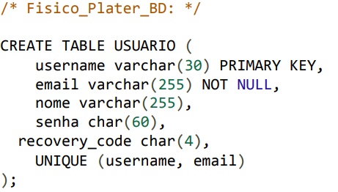
Script BD
Postgres SQL
Modelo físico gerado pelo programa BR Modelo e adaptado para linguagem PostgresSQL para ser compatível com o Add-On gratuito do Jeroku
Creates e Inserts
Todos os dados de tabelas, como as receitas permanentes da versão 1, estão nesse script

Slide 14
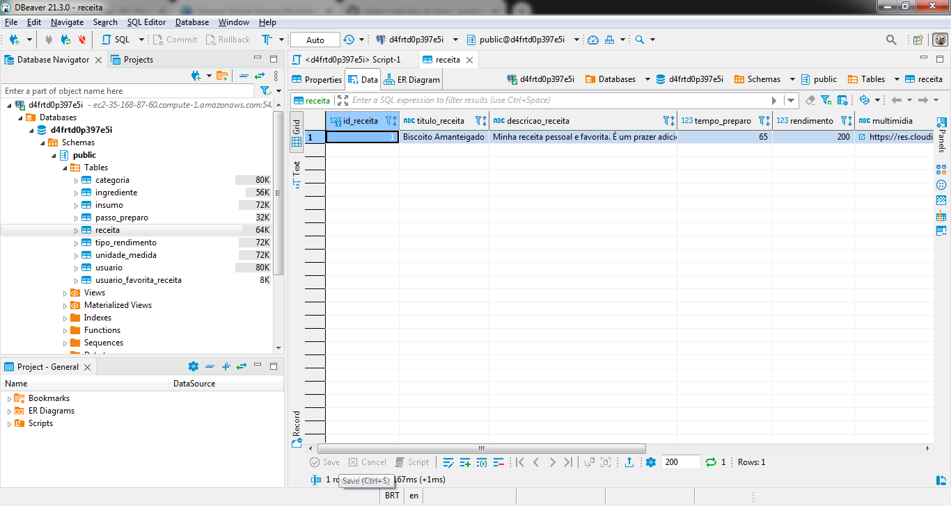
Conexão com o banco

Slide 15
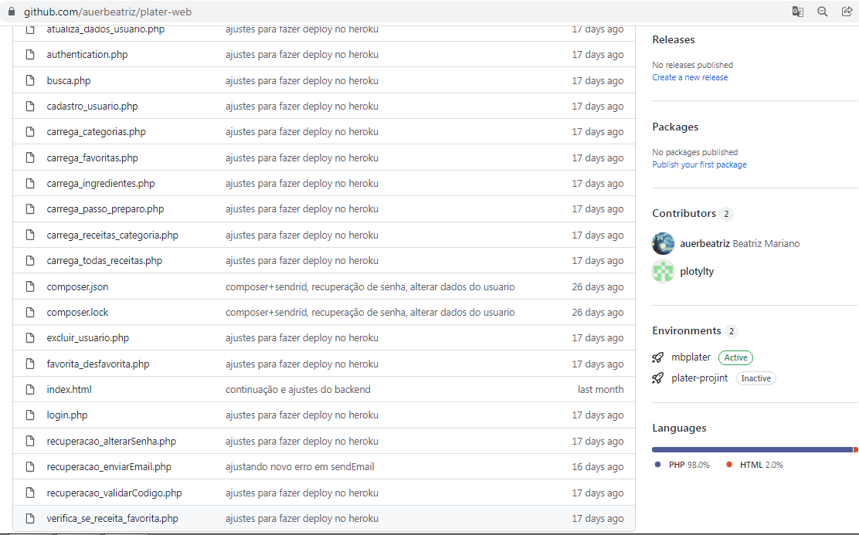
Backend

Slide 16

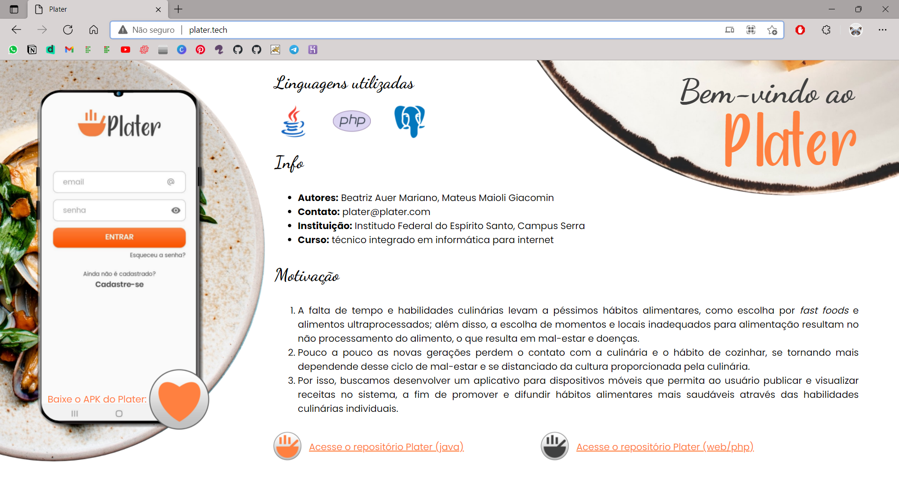
Com a hospedagem no Heroku e o serviço de DNS, o backend pode ser acessado de qualquer lugar do mundo!

Slide 17
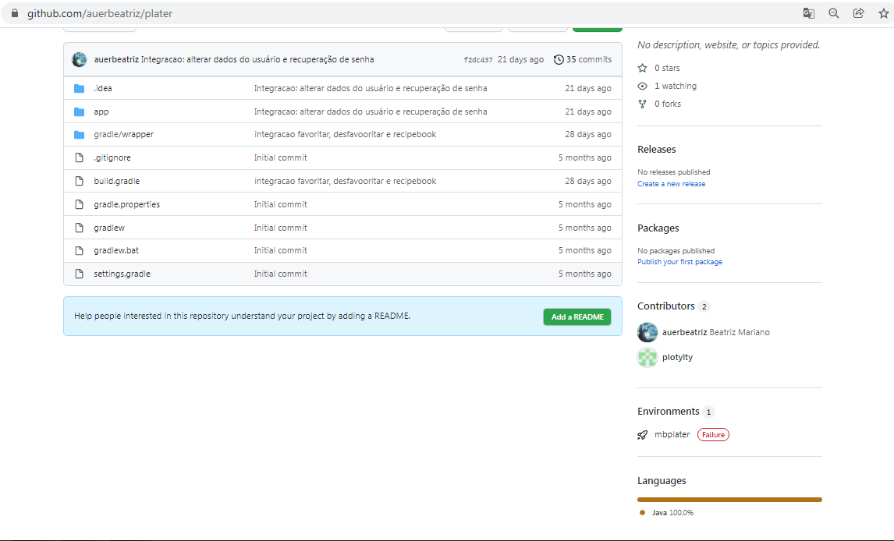
Front
End

Slide 18
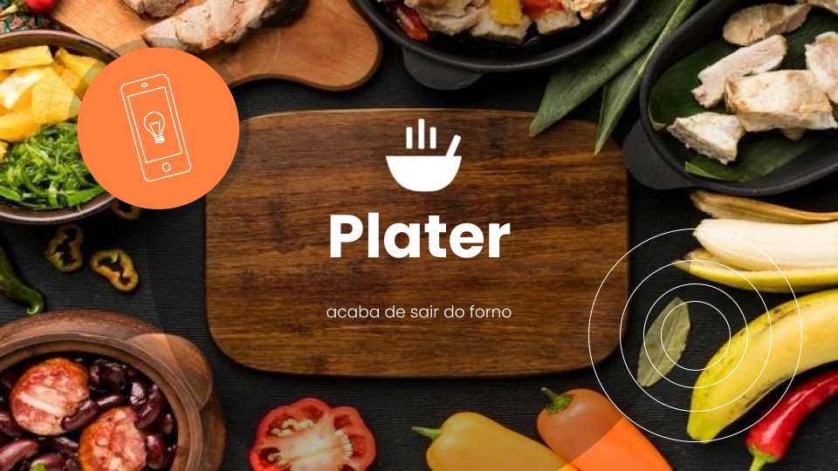

Slide 19
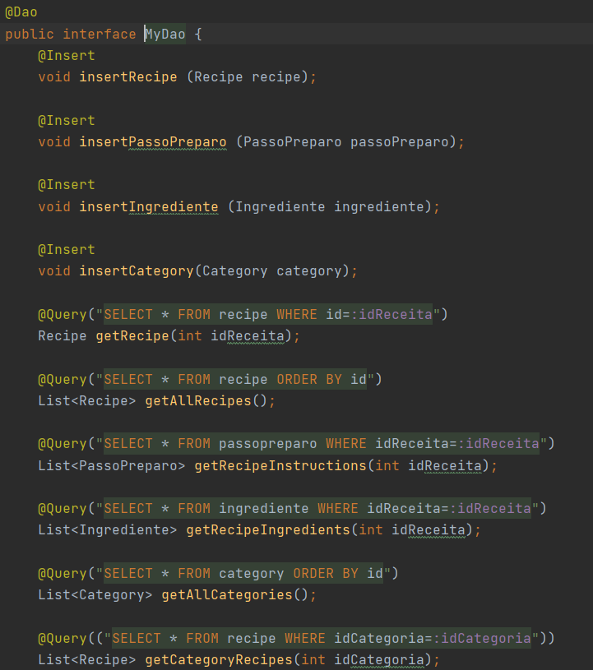
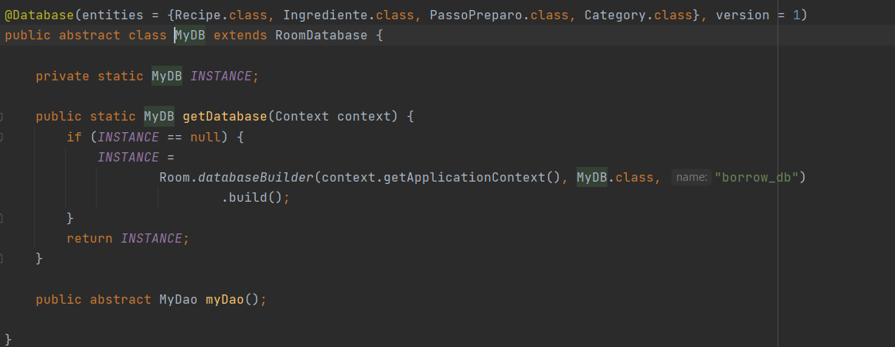
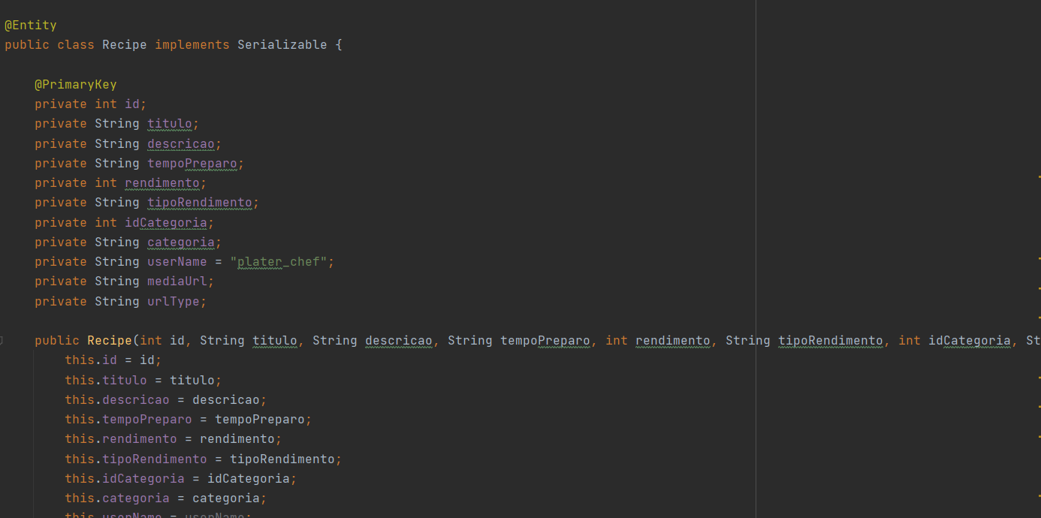
Sistema de cache

Slide 20
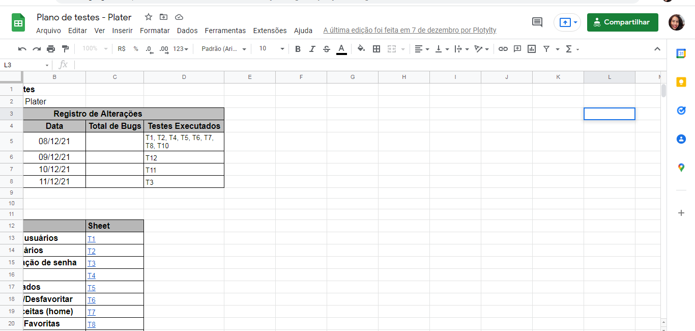
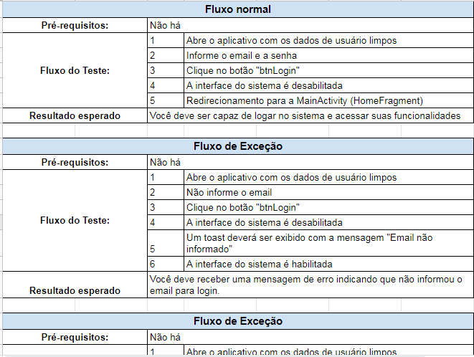
Plano de testes

Slide 21
Referências
ADALO to sendgrid dynaamic templates. Using custom action + JSON correctly to populate templates. The Adalo Guy, 2020. 1 vídeo (10 minutos). Disponível em: <https://www.youtube.com/watch?v=hKACN9rbHGk&t=431s&ab_channel=TheAdaloGuy>. Acesso em 06 dezembro 2021.
ALTERAR cor da action bar e da notification bar no android. MOURA, Pedro, 2015. 1 vídeo (21 minutos). Disponível em: < https://www.youtube.com/watch?v=6ipLWf1Dg30&ab_channel=PedroMoura>. Acesso em: 02 setembro 2021.
ANDROI Studio – build a simple android recipe application. NILKANTH, Dhanraj, 2019. 1 vídeo (43 minutos). Disponível em: < https://www.youtube.com/watch?v=ETgxBNhyYyE&t=1558s&ab_channel=DhanrajNilkanth >. Acesso em: 08 setembro 2021.
ANDROID iniciante: botão voltar na toolbar e appbar como adicionar. AGUIAR, Tiago, 2019. Disponível em: < https://www.youtube.com/watch?v=fEKxm_Kx0bs&ab_channel=TiagoAguiar>. Acesso em: 07 setembro 2021
ANDROID Studio tutorial – How toc reate recipe app using recycler and card view | recipe app part 1. ARSL Tech, 2019. 1 vídeo (55 minutos). Disponível em: < https://www.youtube.com/watch?v=VNeR8x61HJk&ab_channel=ARSLTech>. Acesso em: 08 setembro 2021.
BRASIL. Ministério da Saúde. Guia alimentar para a população brasileira: promovendo a alimentação saudável: documento digital. 2 ed. 1 reimpr. Brasília, 2014. 152 p.

Slide 22
ENTENDENDO e utilizando o framelayout no android. THIENGO, Vinicíus, 2013. 1 vídeo (11 minutos). Disponível em: < https://www.youtube.com/watch?v=kH972aqmmrc&ab_channel=Vin%C3%ADciusThiengo>. Acesso em: 8 setembro 2021.
FACULDADE DE SAÚDE PÚBLICA DA UNIVERSIDADE DE SÃO PAULO. Guia de apresentação de teses: documento digital. 2. ed. São Paulo. 2017.
GOOGLE DEVELOPERS. Caixas de diálogo. Disponível em: <https://developer.android.com/guide/topics/ui/dialogs>. Acesso em 10 dezembro 2021.
GOOGLE DEVELOPERS. Como criar uma interface de pesquisa. Disponível em: <https://developer.android.com/guide/topics/search/search-dialog?hl=pt-br>. Acesso em: 19 janeiro 2022.
GOOGLE DEVELOPERS. Salvar dados em um banco de dados local usando o Room. Disponível em: < https://developer.android.com/training/data-storage/room>. Acesso em: 25 novembro 2021.
GOOGLE DEVELOPERS. Visão geral do LiveData. Disponível em: <https://developer.android.com/topic/libraries/architecture/livedata?hl=pt-br>. Acesso em: 19 janeiro 2022.
GOOGLE DEVELOPERS. Youtube Android Player API. Disponível em: < https://developers.google.com/youtube/android/player?hl=pt-br>. Acesso em: 21 de janeiro de 2022.
HARTMANN, C.; DOHLE, S.; SIEGRIST, M. Importance of cooking skills for balanced food choices. Appetite, [s.l.], 2013.
HOW to embed a youtube vídeo in na android app. Learn to Droid, 2020. 1 vídeo (8 minutos). Disponível em: < https://www.youtube.com/watch?v=yyduqrCpKGg&t=191s&ab_channel=LearntoDroid>. Acesso em: 20 janeiro 2022.

Slide 23
HOW to implement framelayout in android studio | frame layout | android coding. Android Coding, 2019. 1 vídeo (5 minutos). Disponível em: < https://www.youtube.com/watch?v=XiL3ulAn29o&ab_channel=AndroidCoding >. Acesso em: 08 setembro 2021.
HOW to send email using sendgrid for PHP. Trevoir Williams, 2019. 1 vídeo (31 minutos). Disponível em: < https://www.youtube.com/watch?v=k8qctpEMbg0&t=1206s&ab_channel=TrevoirWilliams >. Acesso em 23 novembro 2021.
INSTITUTO FEDERAL DO ESPÍRITO SANTO. Normas para apresentação de trabalhos acadêmicos e científicos: documento impresso e/ou digital. 8. ed. rev. e ampl. Vitória: Ifes, 2017.
MAURÍCIO PROGRAMADOR. Lista de comandos PHP para PostgreSQL. Disponível em: < http://www.mauricioprogramador.com.br/posts/lista-de-comandos-php-para-postgresql>. Acesso em: 31 de outubro de 2021.
PHP send emails with sendgrid API. STOLPE, Justin, 2021. 1 vídeo (10 minutos). Disponível em: < https://www.youtube.com/watch?v=fEobqi3N7zw&t=505s&ab_channel=JustinStolpe >. Acesso em 06 dezembro 2021.
USANDO linearlayout no android. Receitas de Código, 2016. 1 vídeo (2 minutos). Disponível em: < https://www.youtube.com/watch?v=tZIO9tlnHBY&ab_channel=ReceitasdeC%C3%B3digo>. Acesso em: 8 setembro 2021.
WRANGHAM, Richard. Pegando fogo: por que cozinhar nos tornou humanos. Rio de Janeiro: Zahar. 2009.

Slide 24


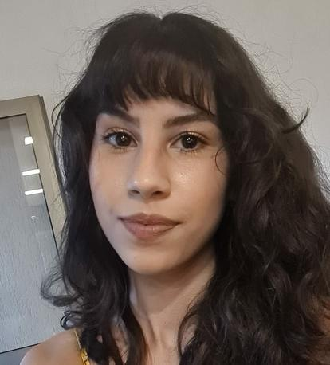
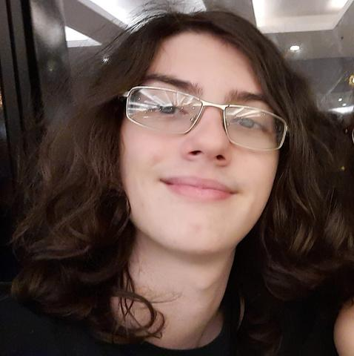
Muito obrigado!
Nós estamos orgulhosos de ter chegado até aqui.
Beatriz Auer
Mariano
Mateus Maioli Giacomin

